Slide 1
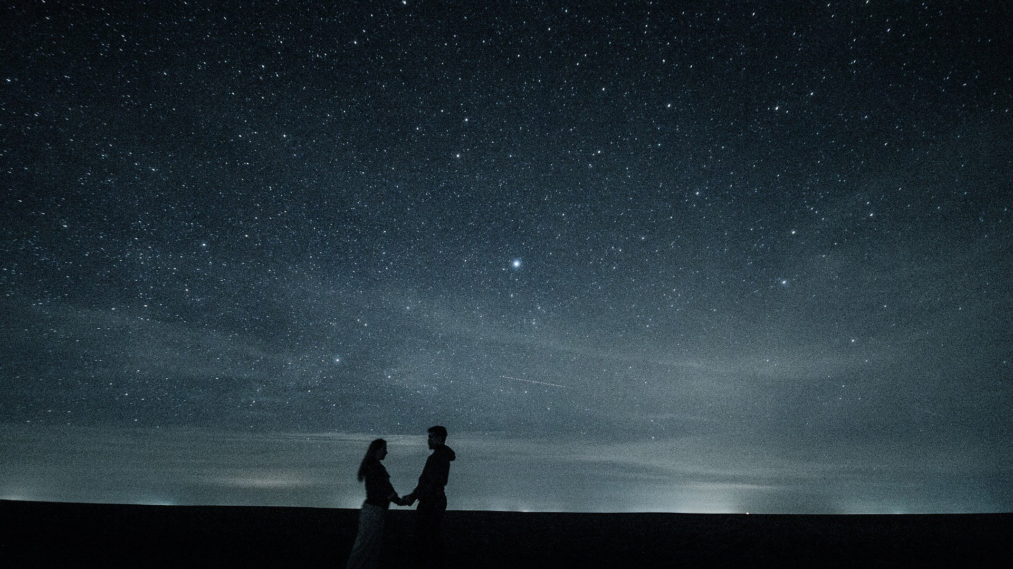
COSMOS
Carl Sagan
Made by Noah Lee
jwlee8291@gmail.com

Slide 2
코스모스는 과거에도 있었고 현재에도 있으며 미래에도 있을 그 모든 것이다.

Slide 3
1. 우리는 생각하는 별 먼지이다.

Slide 4
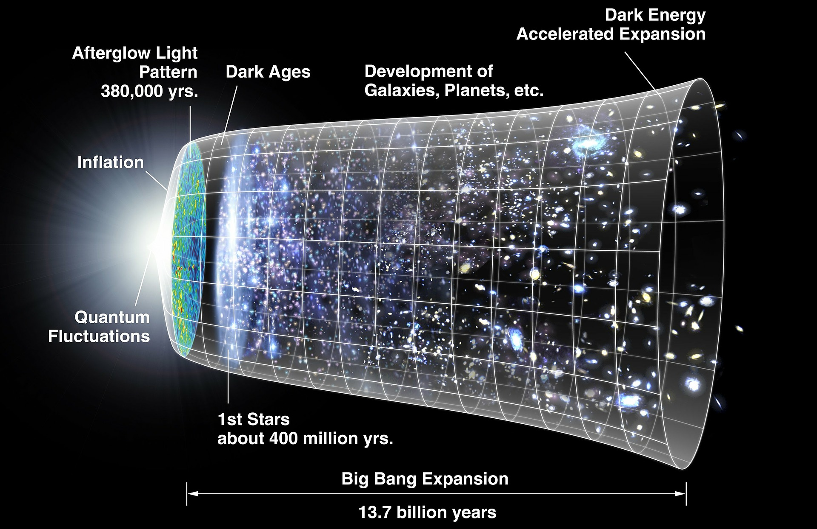

우주 물질의 99%는 수소와 헬륨이다.

Slide 5
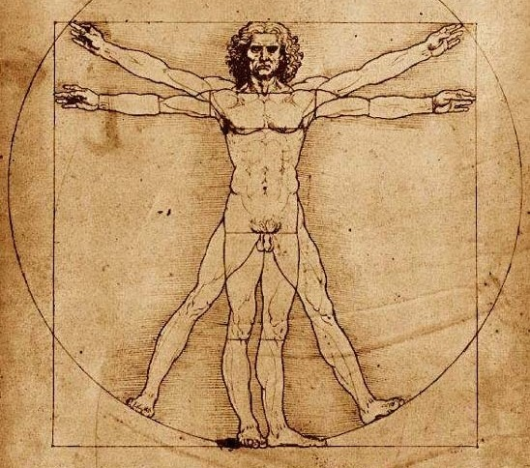






인간은 어떤 원소로 이루어져 있을까?
탄소
질소
산소
인
황
철
그 어느 것 하나 지구에서 만들어진 원소가 없다.

Slide 6
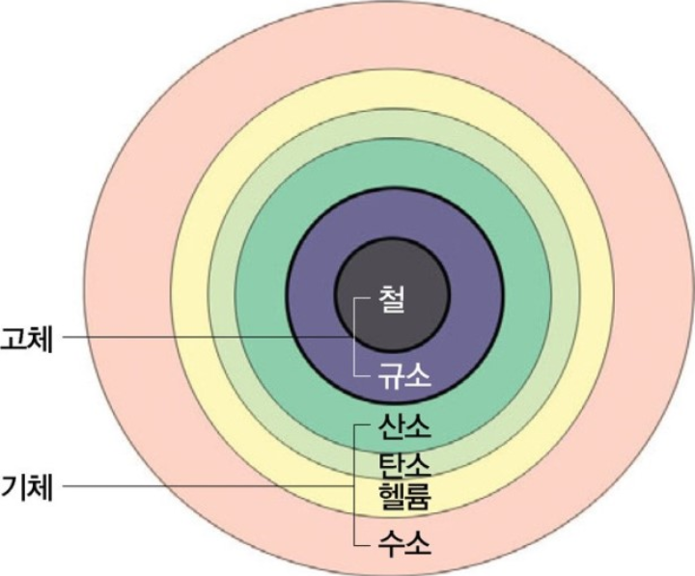
별의 내부
무거운 원소는 별의 내부에서 생긴다.

Slide 7
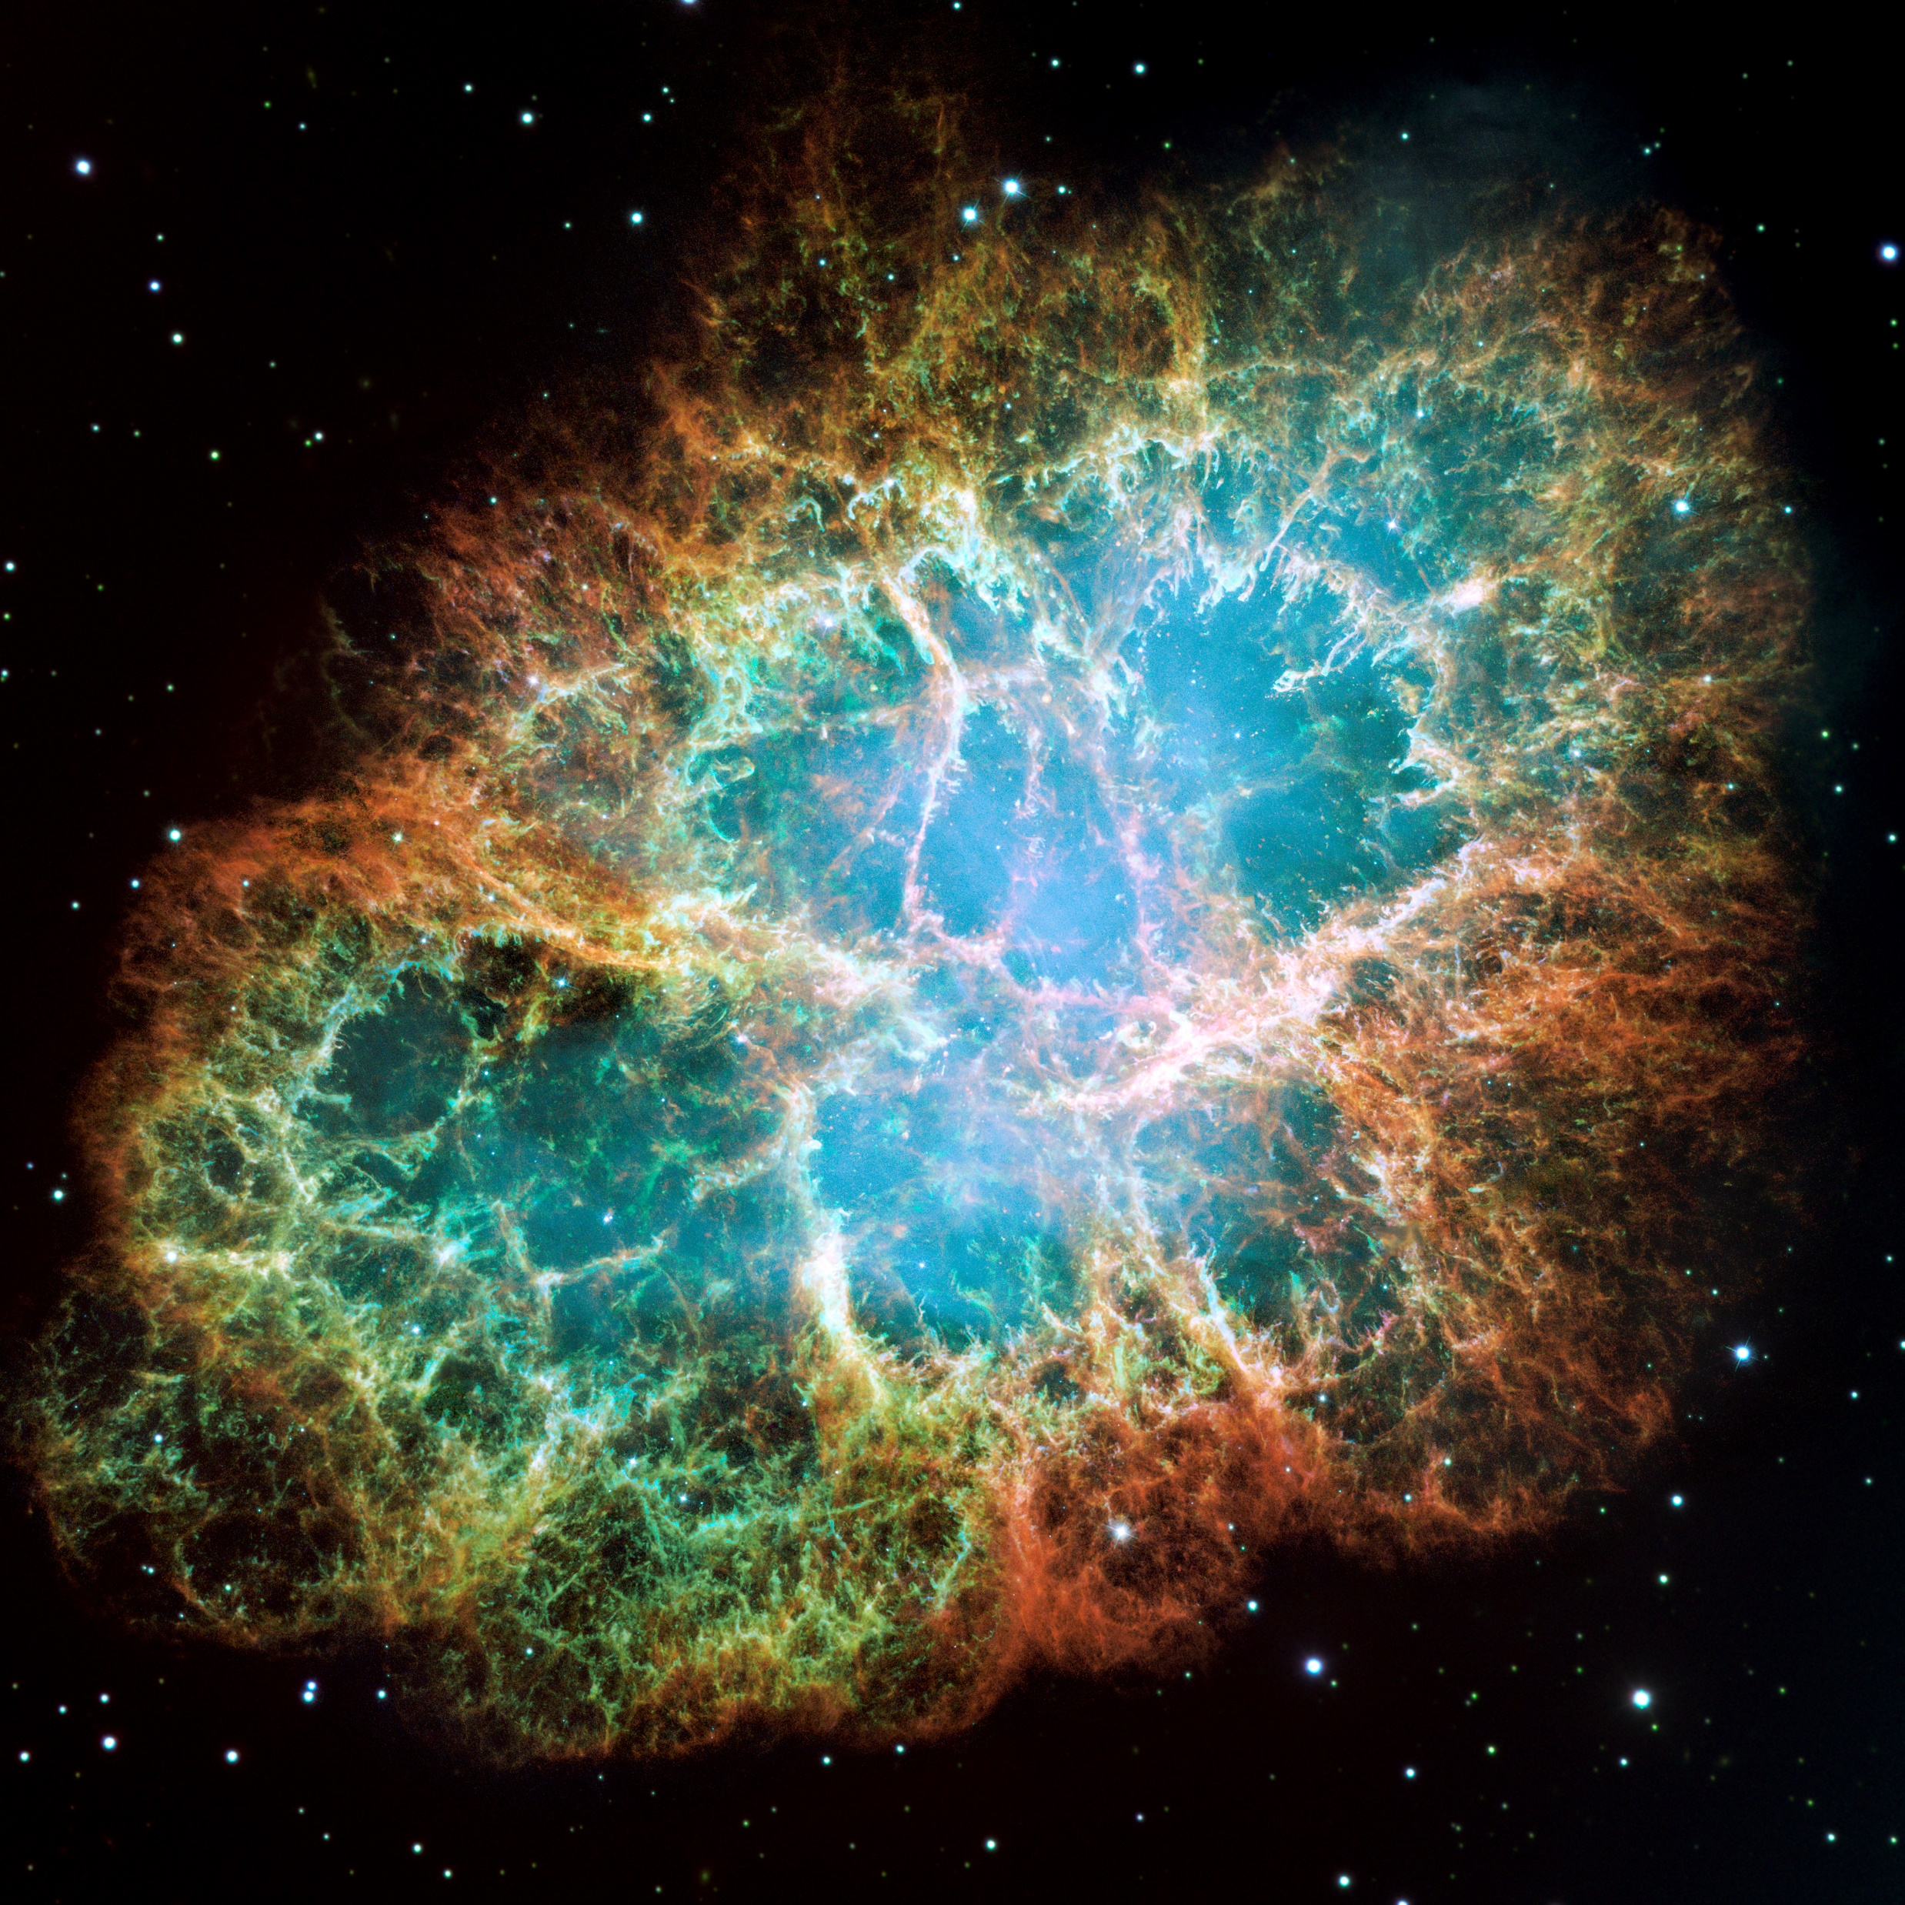
철보다 무거운 원소는 초신성 폭발에서 생긴다.

Slide 8
인류는 대폭발의 아득히 먼 후손이다. 우리는 코스모스에서 나왔다.

Slide 9
그리고 코스모스를 알고자,
더불어 코스모스를 변화시키고자 태어난 존재다.

Slide 10
2. 생명의 기원

Slide 11
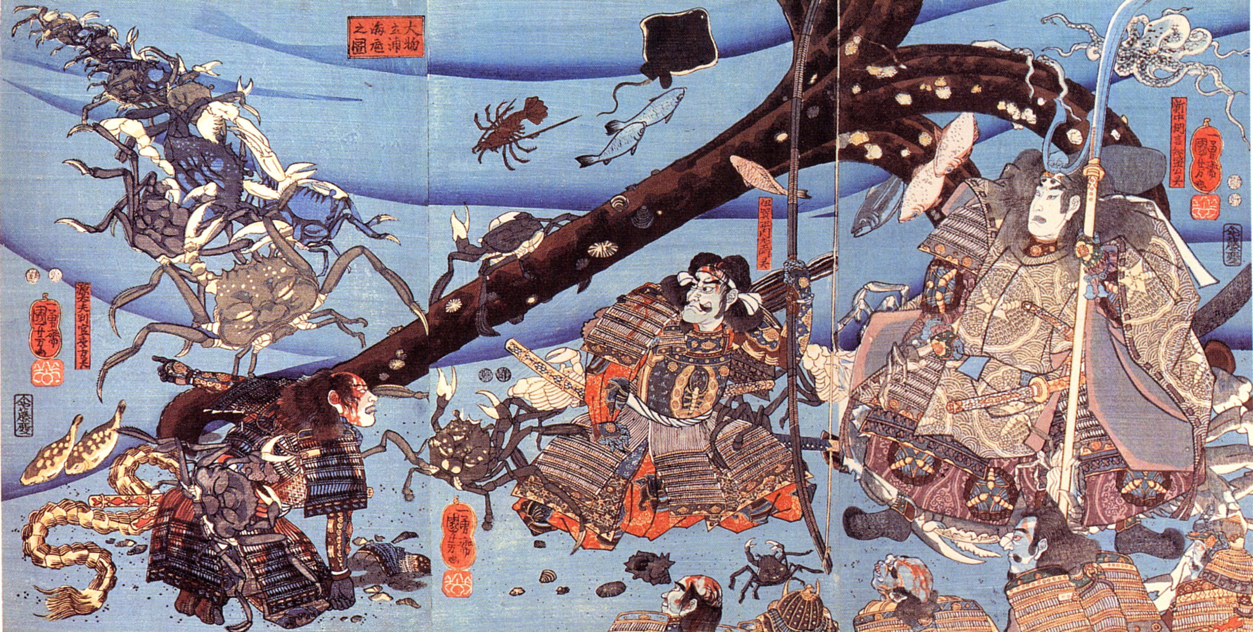
일본의 헤이케 게 전설

Slide 12
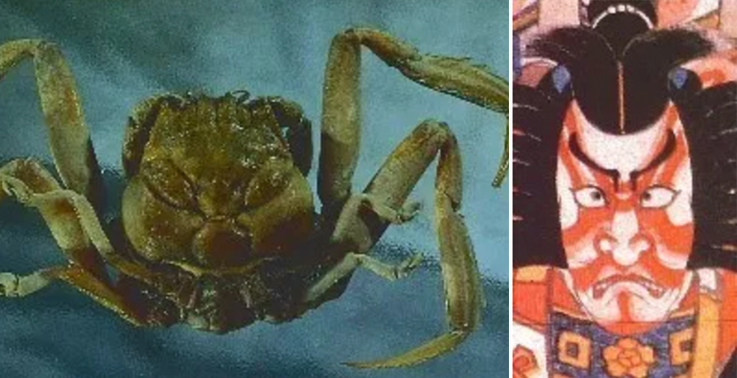
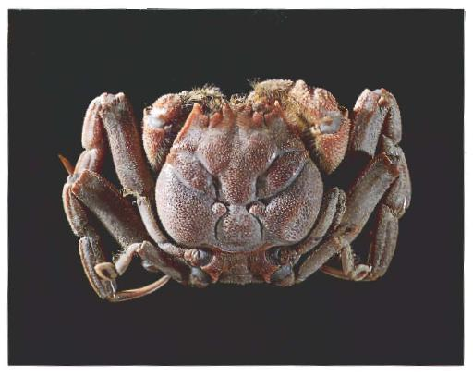
일본의 헤이케 게 전설

Slide 13


일본의 헤이케 게 전설
저 게는 잡지 말자..!
인위 선택, 품종 개량…

Slide 14
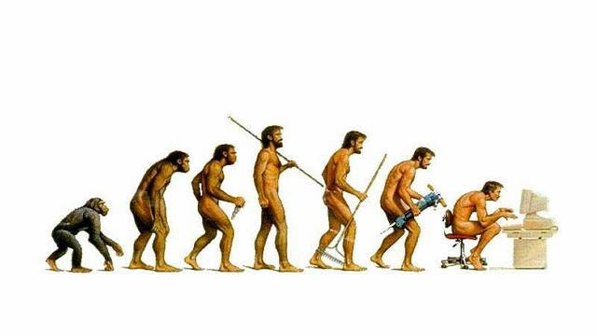
우연히 자연에 더 적합한 형질을 가진 개체들만 살아남게 되므로

Slide 15
그러한 형질을 갖고 태어난 종이
선택적으로 번성하게 된다.

Slide 16

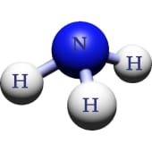




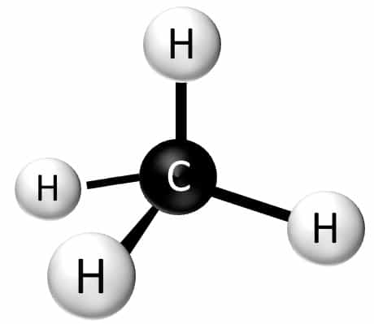
유전자의 탄생
+
물
암모니아
번개
아미노산
메탄
이산화탄소

Slide 17

어느 시점에 특히 주목할 만한 분자가
‘우연히’ 생겨났다.

Slide 18
이들은 스스로의 복제물을 만든다는
놀라운 특성을 지녔다.

Slide 19

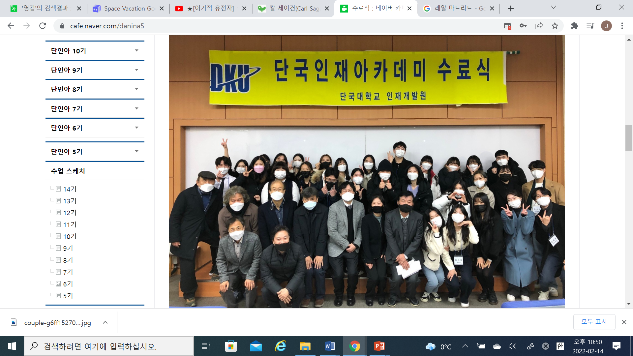
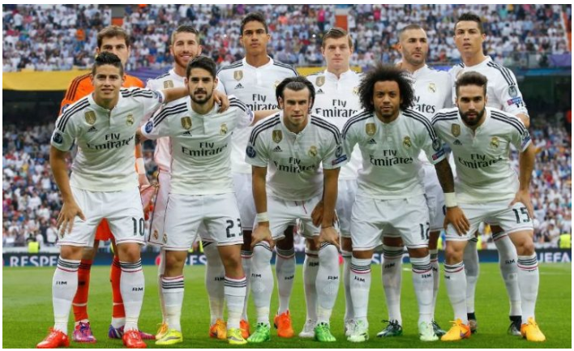
축구 대결! 누가 이길까?
VS
단인아 학생들
레알 마드리드

Slide 20
1억 번 대결한다면?
VS
단인아 학생들
레알 마드리드
‘우연히’ 한 번은 이기지 않을까??

Slide 21





지상의 모든 생물은
단 하나의 기원에서 비롯되었다.
원핵 세포

Slide 22
3. 이오니아에서 태어난 과학

Slide 23
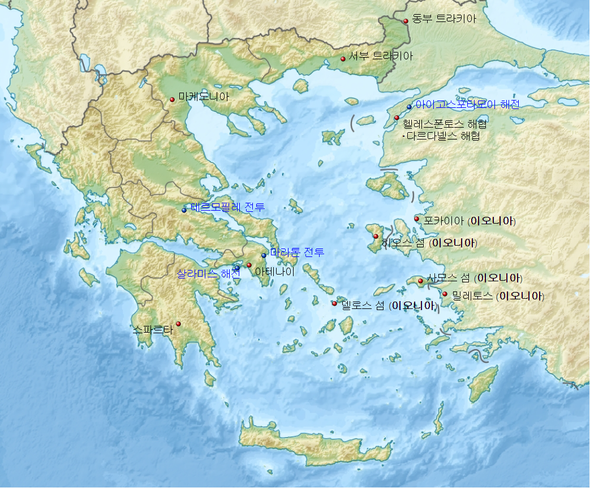
. 이오니아에서 태어난 과학

Slide 24
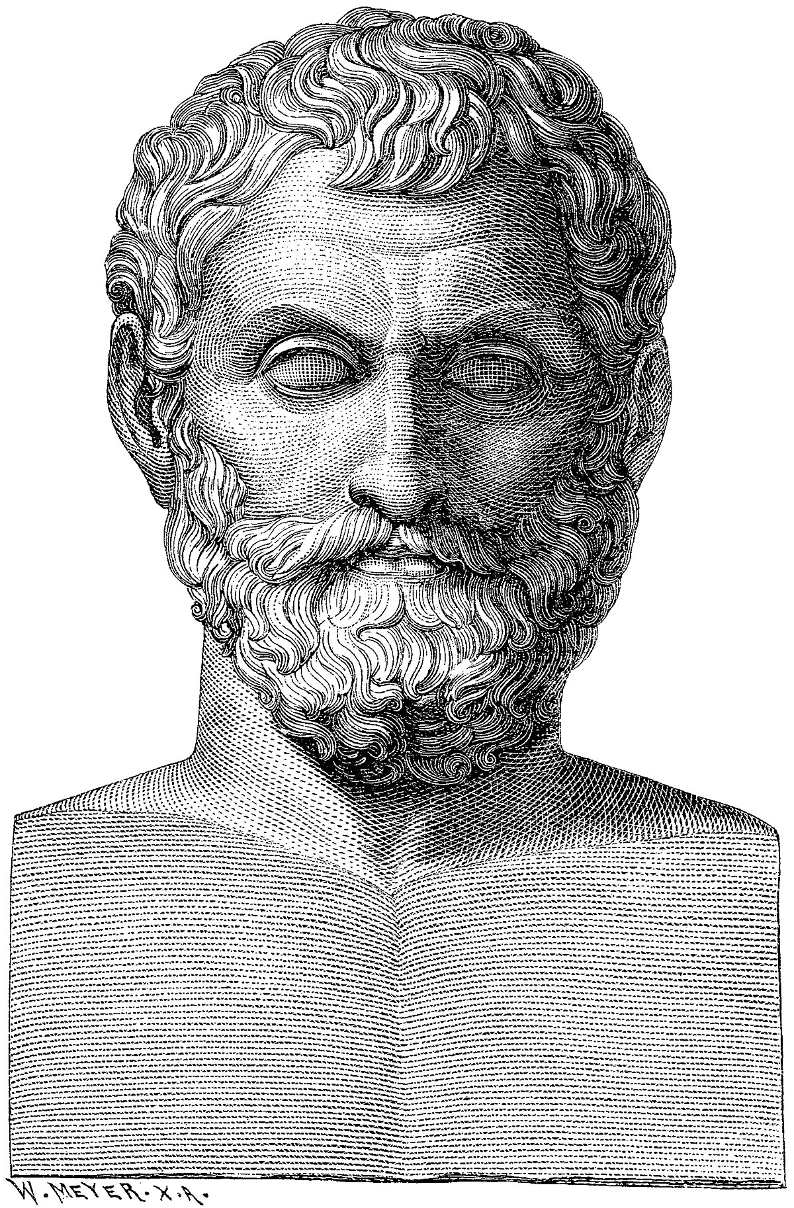
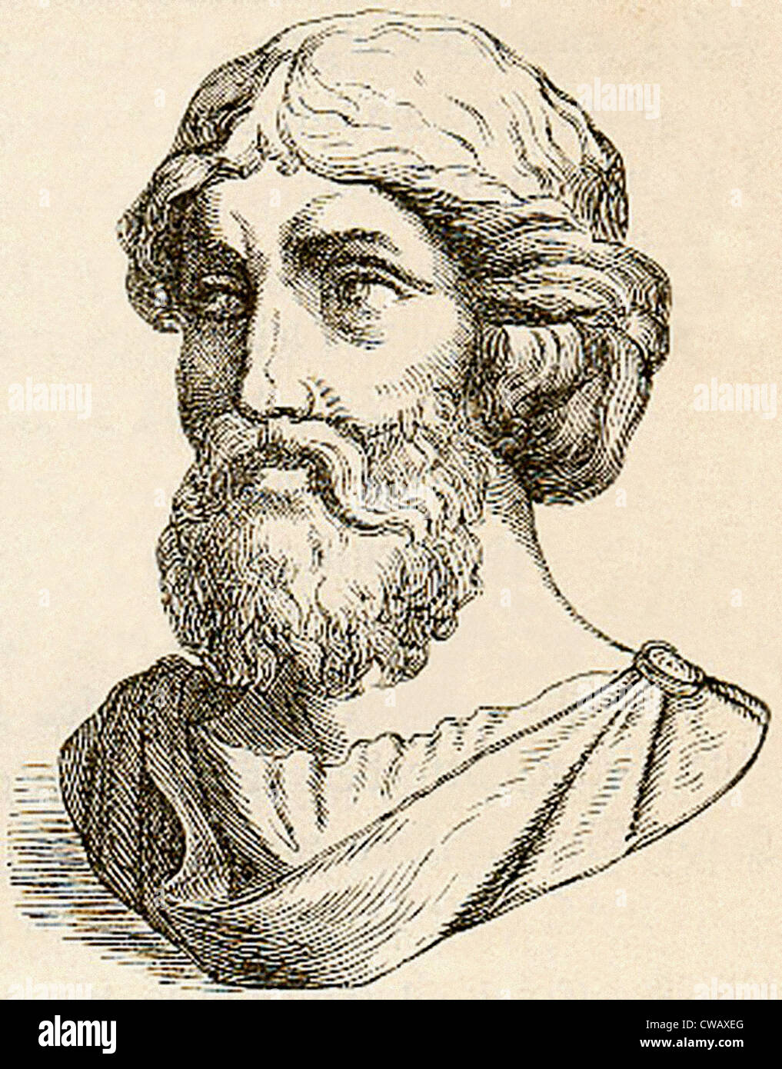
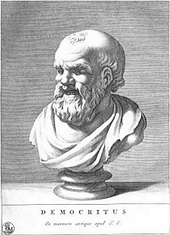
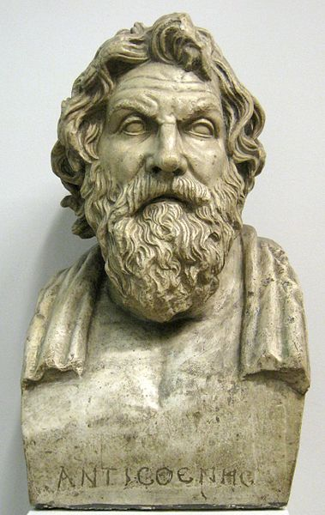
만물은 물이다.
만물은 수(數)이다.
지구는 둥글다.
탈레스
피타고라스
만물은 원자이다.
지구는 태양 주위를 돈다.
데모크리토스
아리스타코스

Slide 25
고대 이오니아 인들은 우주에 질서가 있으므로 우주도 이해의 대상이 될 수 있다고
주장하기 시작했다.

Slide 26
자연이 완전히 예측 불가능한 것이 아니며, 자연에게도 반드시 따라야 할
규칙이 있다는 것이다.

Slide 27
그들은 우주의 이렇게 훌륭하게 정돈된 질서를 ‘코스모스’ 라고 불렀다.
과학은 이오니아에서 태어났다.

Slide 28
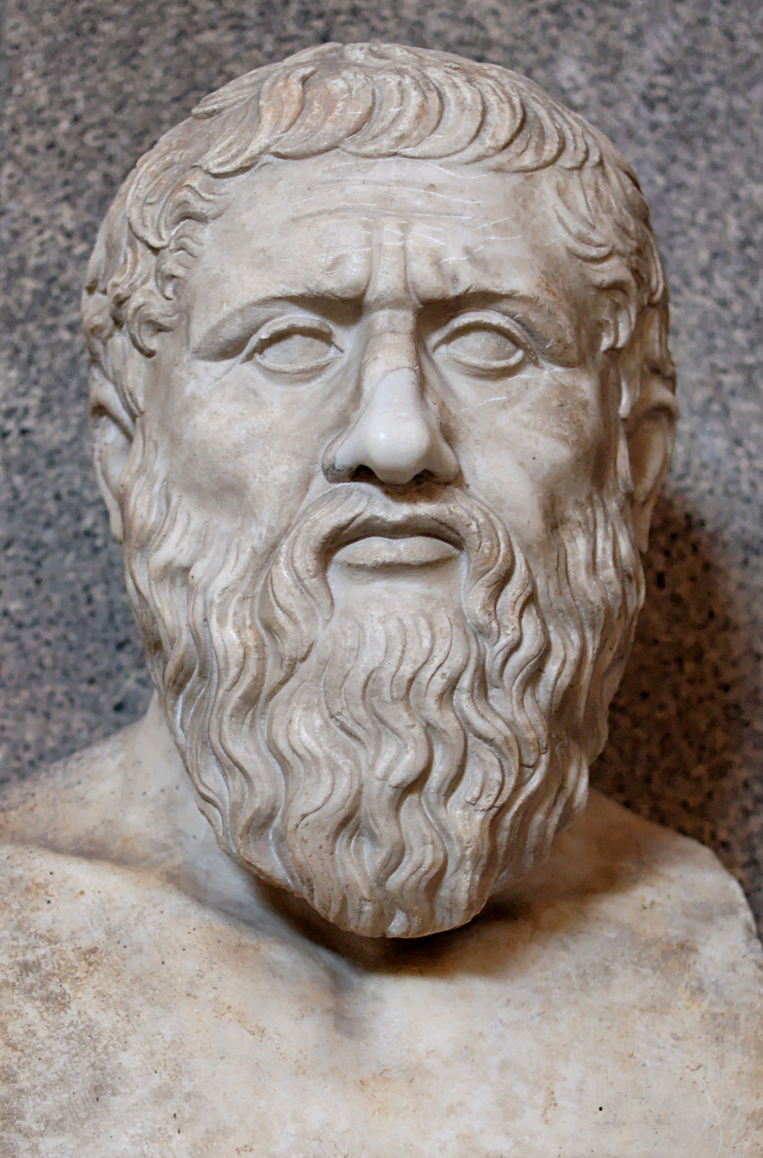
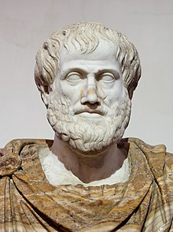


과학의 쇠퇴
과학은 노예들이나 하는 거야!
플라톤, 아리스토텔레스

Slide 29
4. 창백한 푸른 점

Slide 30
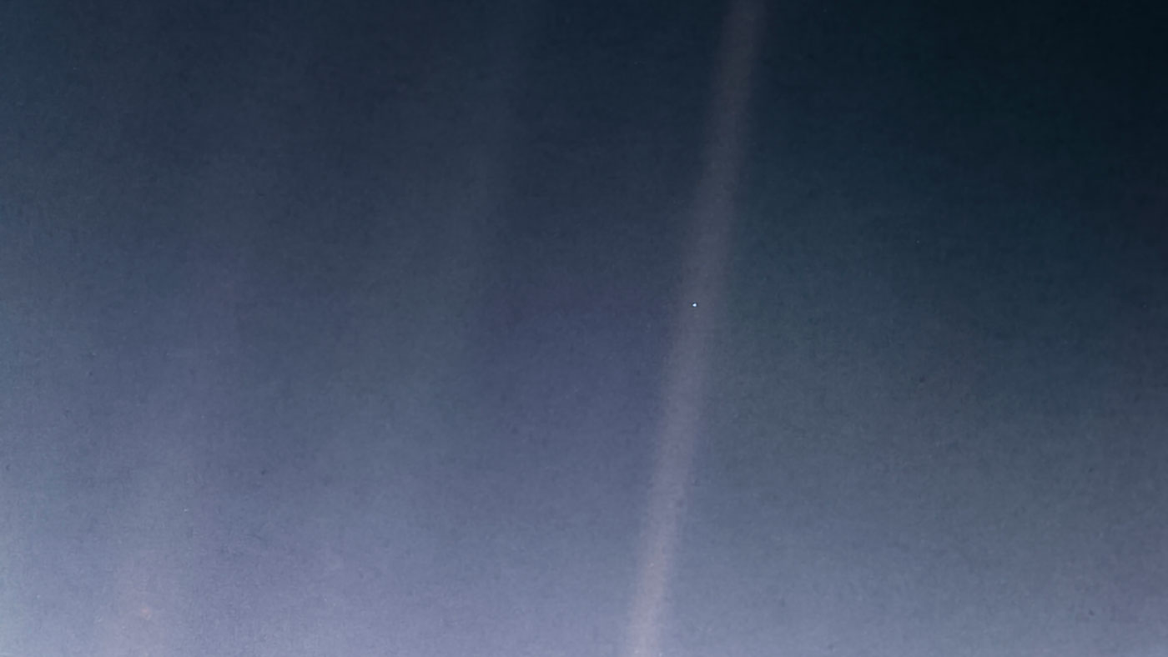

Slide 31
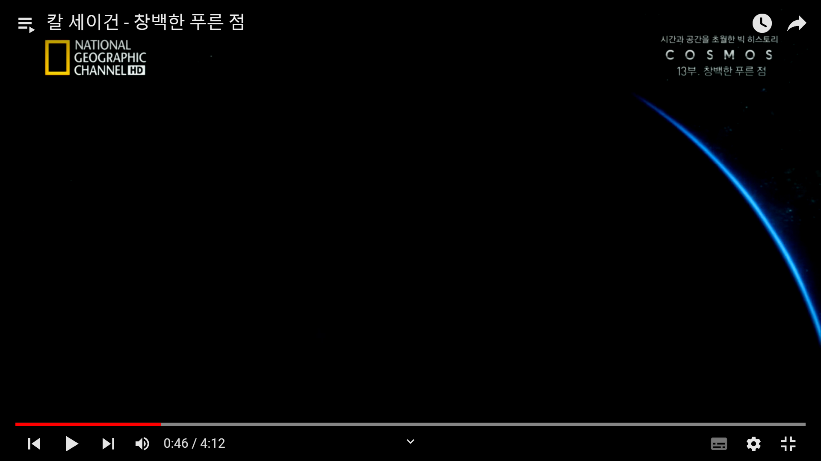

Slide 32
인류는 영원 무한의 시공간에 파묻힌 하나의 점,
지구를 보금자리 삼아 살아가고 있다.

Slide 33
모든 인간사는, 우주적 관점에서 바라볼 때
지극히 하찮고 자질구레하기까지 하다.

Slide 34
지구는 광막한 우주의 미아이며
무수히 많은 세계 중의 하나일 뿐이다.

Slide 35
토론

Slide 36
1. 인간은 X밥인가?
1. 인간은 위대한가?

Slide 37

2. 지식을 왜 습득하는가?

Slide 38
3. 신을 믿는 것은 유익한가?
만물은 신이 아니라
과학이 만든 것이다.
만물은 수학이 만든 것이다.
탈레스
피타고라스

Slide 39
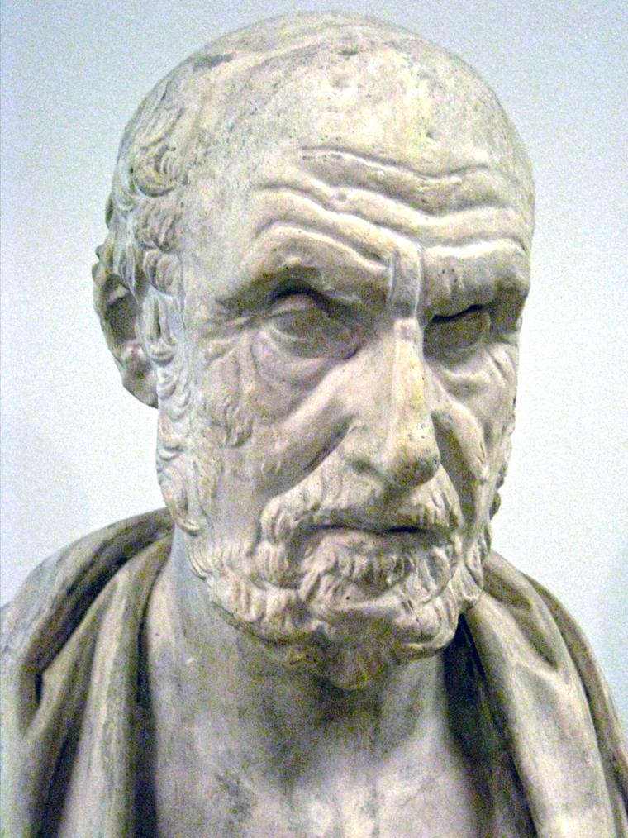
3. 신을 믿는 것은 유익한가?
원자와 빈 공간을 제외하면
아무것도 없다.
신 따위는 없다.
사람들은 이해 못하는 병을
신이 내렸다고 한다.
그런 식으로는 어떠한 문제도
해결할 수 없다.
데모크리토스
히포크라테스

Slide 40
3. 신을 믿는 것은 유익한가?
과학은 노예들이나 하는 거야!
플라톤, 아리스토텔레스

Slide 41
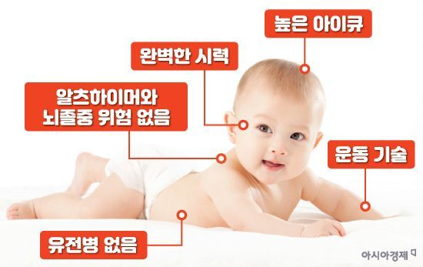
4. 맞춤형 아기를 허용해야 하는가?

Slide 42
광막한 우주와 시간의 영겁 속에서 행성 하나와 찰나의 순간을

Slide 43
앤과 공유할 수 있었음은
나에게는 하나의 기쁨이었다.

Slide 44
참고문헌
칼 세이건, <코스모스>, 홍승수 옮김, 사이언스 북스, 2013
리처드 도킨스, <이기적 유전자>, 홍영남, 이상임 옮김, 을유 문화사, 2018
이명현, <칼 세이건의 코스모스 읽기>, EBS Classic
이미지 출처
http://www.kyobobook.co.kr/author/info/AuthorInfoNew.laf?authorid=2000265701
https://ko.wikipedia.org/wiki/%EC%A1%B0%EA%B0%9C%EC%B9%98%EB%A0%88
https://www.nasa.gov/feature/jpl/pale-blue-dot-revisited
https://ko.wikipedia.org/wiki/%EC%9D%B4%EC%98%A4%EB%8B%88%EC%95%84
https://en.wikipedia.org/wiki/Thales_of_Miletus
https://totallyhistory.com/pythagoras/
https://commons.wikimedia.org/wiki/File:Aristarchus_of_Samos.jpg
https://cm.asiae.co.kr/article/2020062408494957074

